Slide 1
openEuler编译器对Intel Sapphire Rapids支持的讨论
https://gitee.com/openeuler/gcc/issues/I53PN2
SUSE
Mao Chenxi

Slide 2
背景：
openEuler 22.03生命周期内计划支持Intel Sapphire Rapids架构
Intel Sapphire Rapids除了架构更新，引入了新的指令
  MOVDIRI, MOVDIR64B, AVX512VP2INTERSECT, ENQCMD, CLDEMOTE, SERIALIZE, PTWRITE, WAITPKG, TSXLDTRK, AMT-TILE, AMX-INT8, AMX-BF16, AVX-VNN等
22.03仅提供10.3版本的GCC编译器，无法支持Intel Sapphire Rapids新指令
GCC 11提供了Intel Sapphire Rapids完整支持
openSUSE，Ubuntu均在发行版中提供多版本编译器支持
商业发行版客户在Intel SPR平台上有使用新指令提高性能的强烈需求
关于指令集对于性能的提升可以参考下面的链接：
https://www.phoronix.com/scan.php?page=article&item=intel-tigerlake-gcc11&num=1

Slide 3
建议openEuler的编译器增加对Sapphire Rapids支持
两个可行方案
  在当前的GCC10.3上backport Sapphire Rapids的支持
    优势：
      Intel-sig会议中，Intel有验证过backport GCC-10可行性
      只需要维护一个版本
    风险：
      支持新架构引入的修改可能会比较多，有可能影响兼容性或ABI等
      尚未拿到Intel相关backport补丁，工作量不好确定
  提供多版本GCC支持
    优势：
      无需对当前GCC进行代码层面的修改，不会影响整体兼容性
      高版本GCC无需引入额外补丁，稳定性等有保证
      对于GCC10，只需修改文件名称，增加后缀以及软链接
    风险：
      需要额外资源验证高版本的可靠性，稳定性，安全性
      是否需要引入openEuler在GCC10上的优化特性

Slide 4
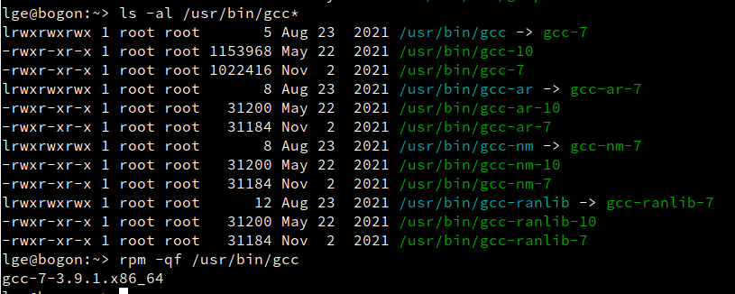
建议采用方案二
商用发行版一般会采用方案二的方式，如openSUSE，Ubuntu
多版本共存，相互解耦
任务清单：
GCC10文件结构修改为上图形式，增加版本前缀
增加一个GCC-10-XXX的包提供GCC等软链接
从上游引入GCC11的软件包

